Slide 1
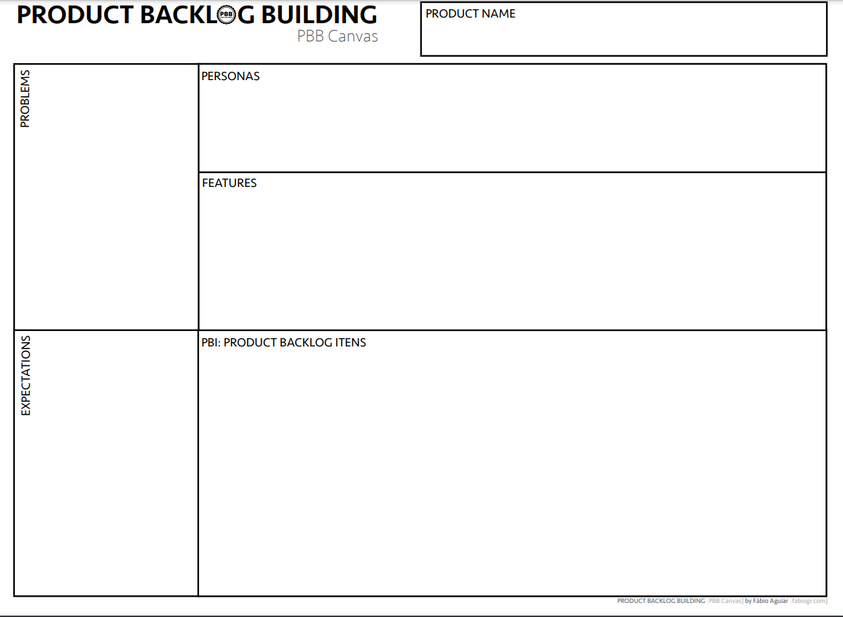
AluCar
Gerenciar Locatários
Verificar os comentários
Sem comentários ofensivos
Falta de incentivo a continuar alugando veículos na plataforma
Alugar veículo
Locatário
Possua veículos
Locador(a)
Gerenciarde locação de itens
Controlar Veículos
Falta de feedback dos usuários
Falta de feedback
Feedback
Usuário Tóxico
Gerenciar Locatários
Bloquear acesso
Falta de incentivo a locação
Alugar veículo
Usufruir Recompensa
Filtros sem muitas especificidade
Necessidade do veículo
Controlar disponibilidade dos veículos
Controlar Veículos
Necessidade do veiculo
Locar um veiculo
Organização de veículos/acessórios
Ranking dos veículos mais utilizados em uma categoria
Realizar a locação do veículo
Pesquisar veículo
Gerenciar cadastro de veículo
Controlar acesso dos locatários
Demonstrar o feedback do veículo alugado
Utilizar
recompensa do aluguel
Gerenciar
cadastro de locatario
Gerenciar
cadastro de acessórios
Gerenciar ocorrencias dos alugueis
Recompensa ao alugar o veículo
Acumular
recompensa do aluguel
Fornecer feedback do aluguel
Filtrar exatamente o veículo como quiser

